Slide 1
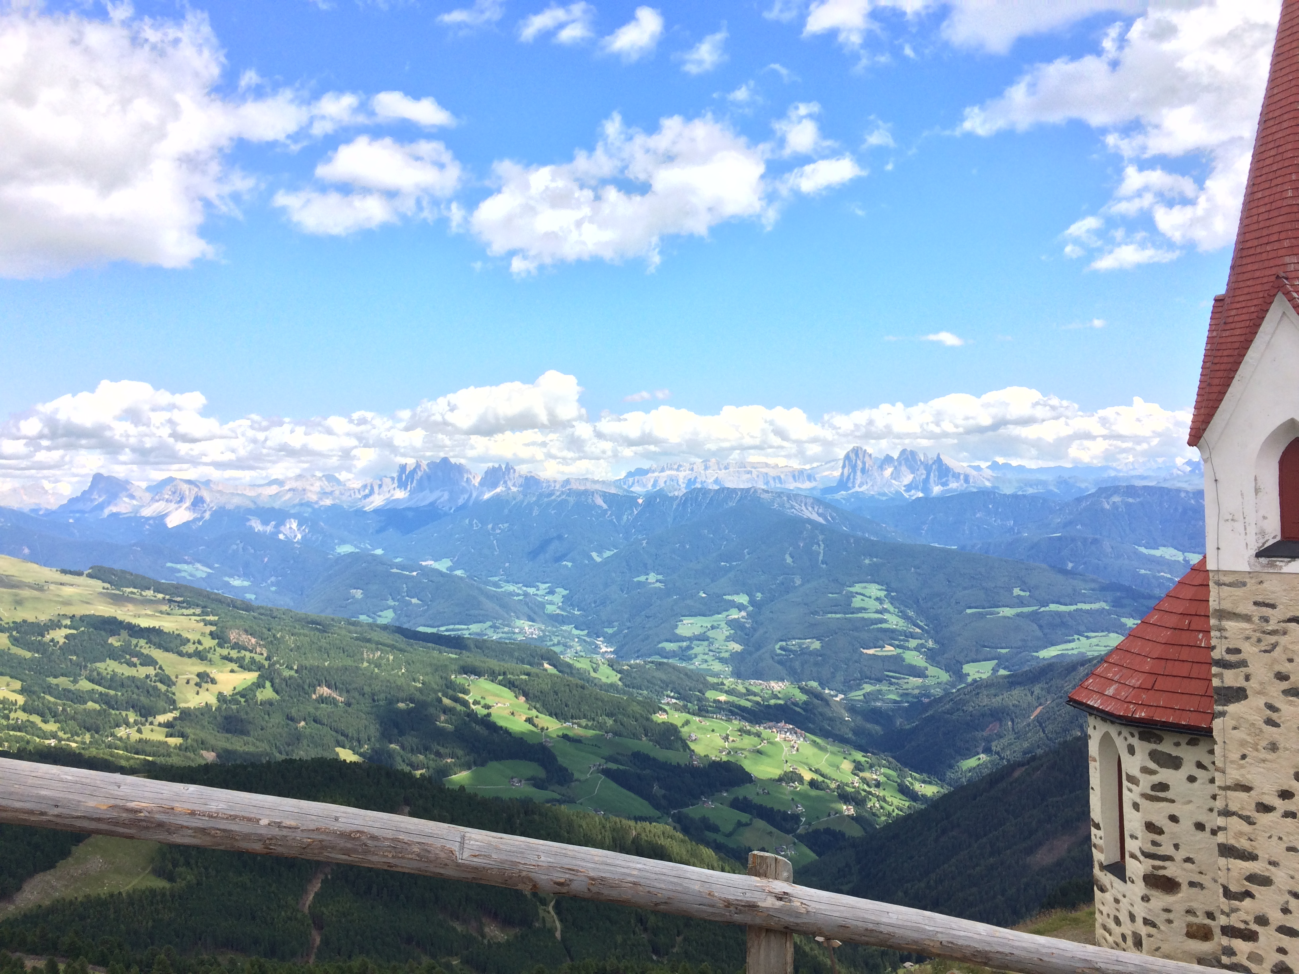
Alpenüberquerung zu Fuß

Slide 2
Wer sind „Wir“?
→ Das P-Seminar „Zu Fuß über die Alpen“
Lehrkräfte: Frau Hofmann / Herr Laske
Schülerinnen: Eveline, Fiona, Lucia
Schüler: Caspar, Marco, Christian, Simon, Tim, Lukas, Joschi, Leo, Luca
(+ Max)

Slide 3
Worum ging es?
→ Planung einer Alpenquerung
Eingrenzung des Alpenbereichs
Planung einer Wanderroute
Buchung der Unterkünfte
Organisation der An-/Abreise
+ Vorbereitung durch Probewanderungen

Slide 4
Impressionen
<<Joschis Film>>

Slide 5
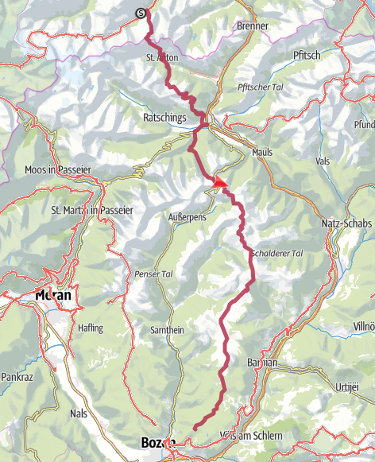
Übersicht
Abreise: 9. Juli
→ 6:32 Uhr Hbf. Nbg.
Startpunkt: Gschnitz
6 Etappen (9. - 14. Juli)
Endpunkt: Bozen
Rückkehr: 15. Juli
→ 18:52 Uhr Hbf. Nbg.

Slide 6
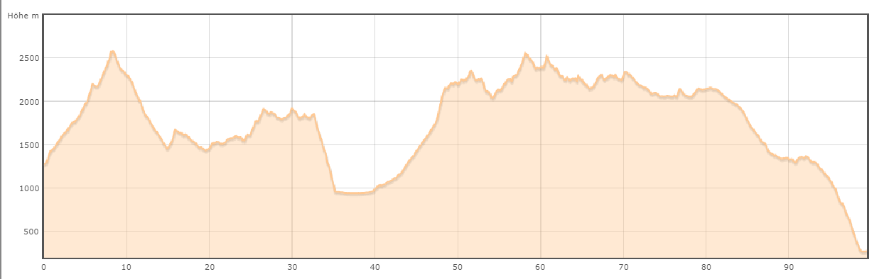
Höhenprofil
2000m

Slide 7
Etappe 1
Gschnitz-Refugio Tribulaun

Slide 8
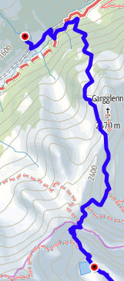

Slide 9
Etappe 1
Anreise per Zug bis Mittag
Wanderung
ca. 10 km Strecke/ 1300 m Anstieg / 295 m Abstieg
Wechselhaftes Wetter
Verschiedenste Arten der Vegetation
Gewitter an der höchsten Stelle (2600m)
Schwimmen im See
Übernachtung im Refugio Tribulaun

Slide 10
Klima – Witterung – Wetter
in den Alpen

Slide 11
Entwicklung

Slide 12
Zukunft
Abhängig von der Klimaerwärmung
ca. 2100 eintreten einer Wärmezeit
→ Man kann von steigenden Temperaturen ausgehen

Slide 13
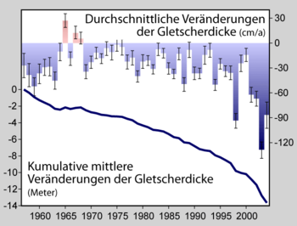
Heute
Rückgang der Eiskappen auf den Bergen
Viele Mikroklimata und Klimazonen

Slide 14
Klimazonen in den Alpen

Slide 15
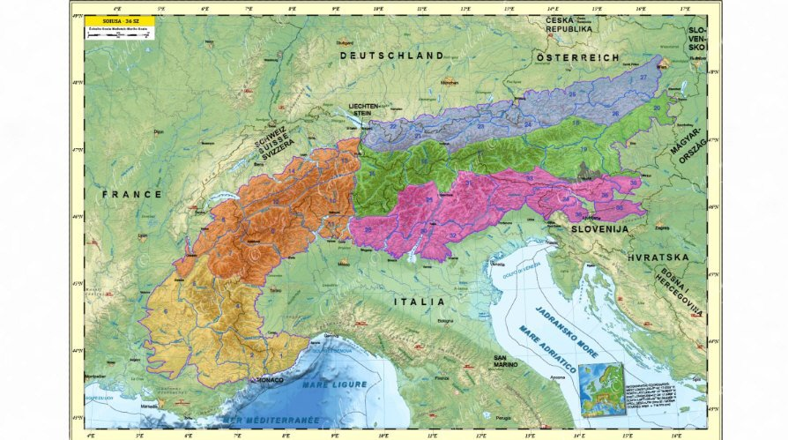

Slide 16
Zentralalpen
Nördlicher Teil:
  Beeinflusst durch Nordatlantik, Skandinavien und Russland
  Eher kontinentales Klima
Mittlerer Teil:
  Beeinflusst durch Westwinde
  Auch eher kontinental

Slide 17
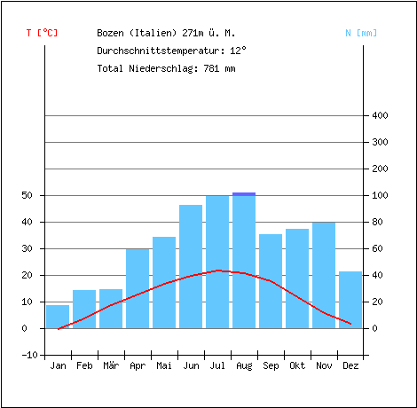
Südlicher Teil:
  Beeinflusst durch das Mittelmeer
    → hohe Niederschläge
  Eher maritim

Slide 18
Wetterphänomen „Favonio“

Slide 19
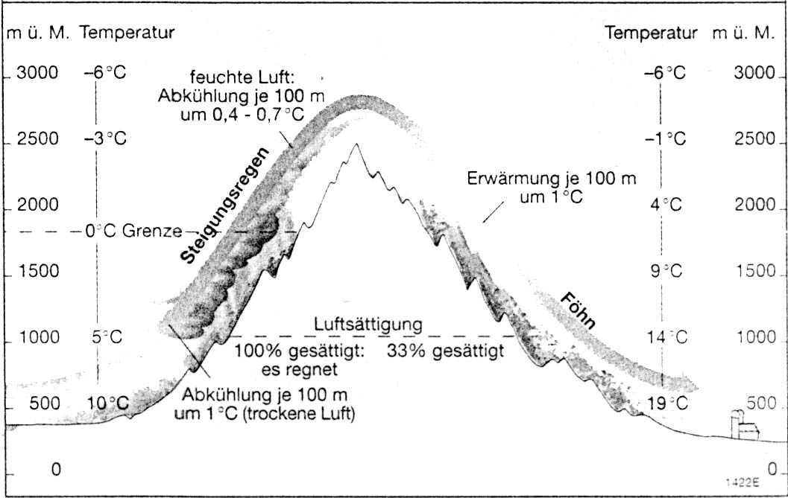
Föhn

Slide 20
Erkennungsmerkmal:
  Fetzenartige Wolken (Lenticularis Wolken) die sich nicht bewegen

Slide 21
Die Alpen
– Süßwasserreservoir Europas

Slide 22
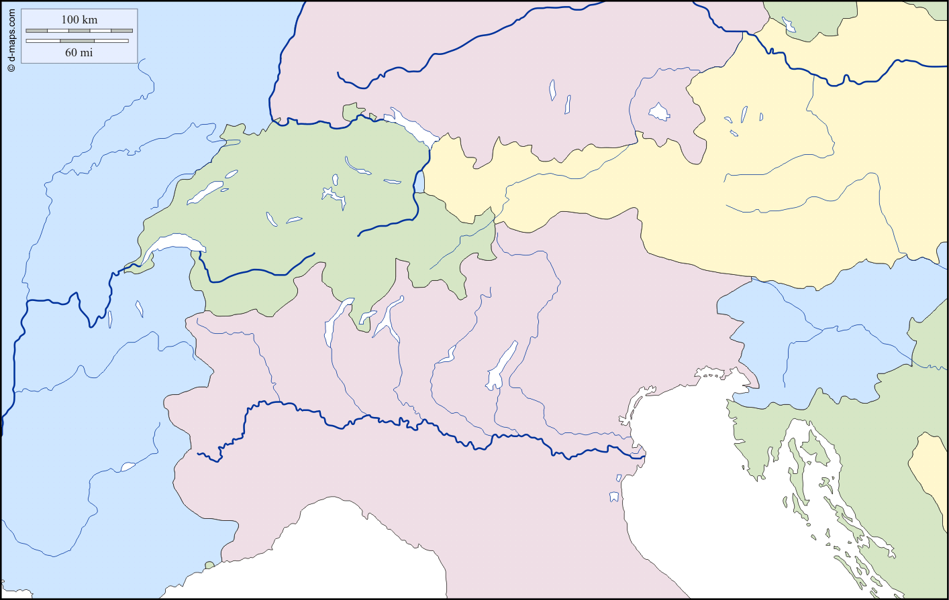
Verteilung des Alpenwassers in Europa

Slide 23
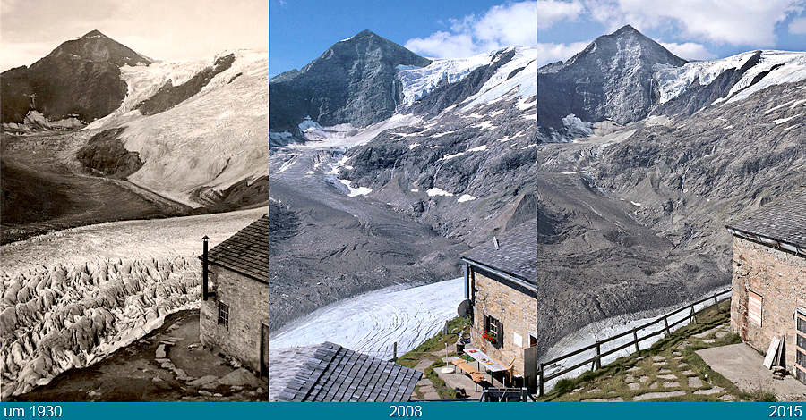
Schlatenkees am Großvenediger

Slide 24
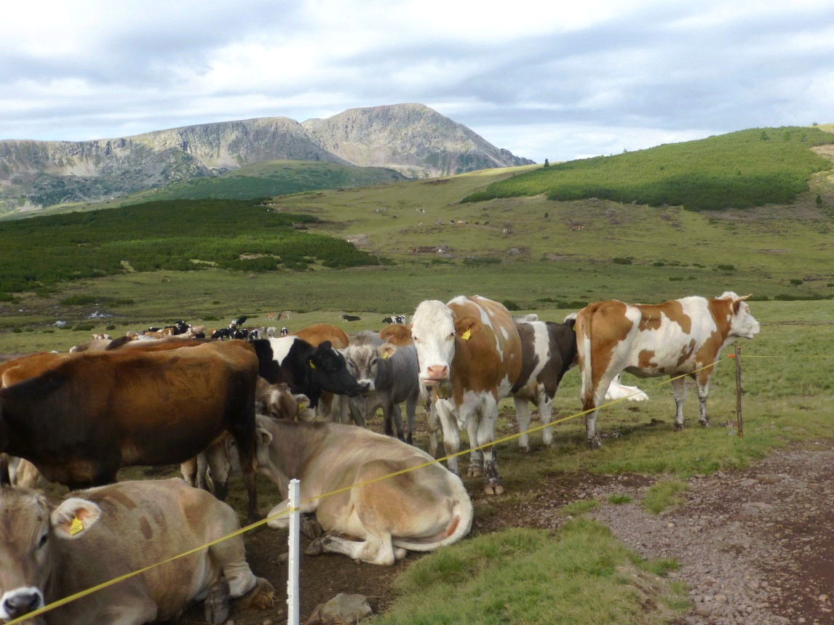

Slide 25
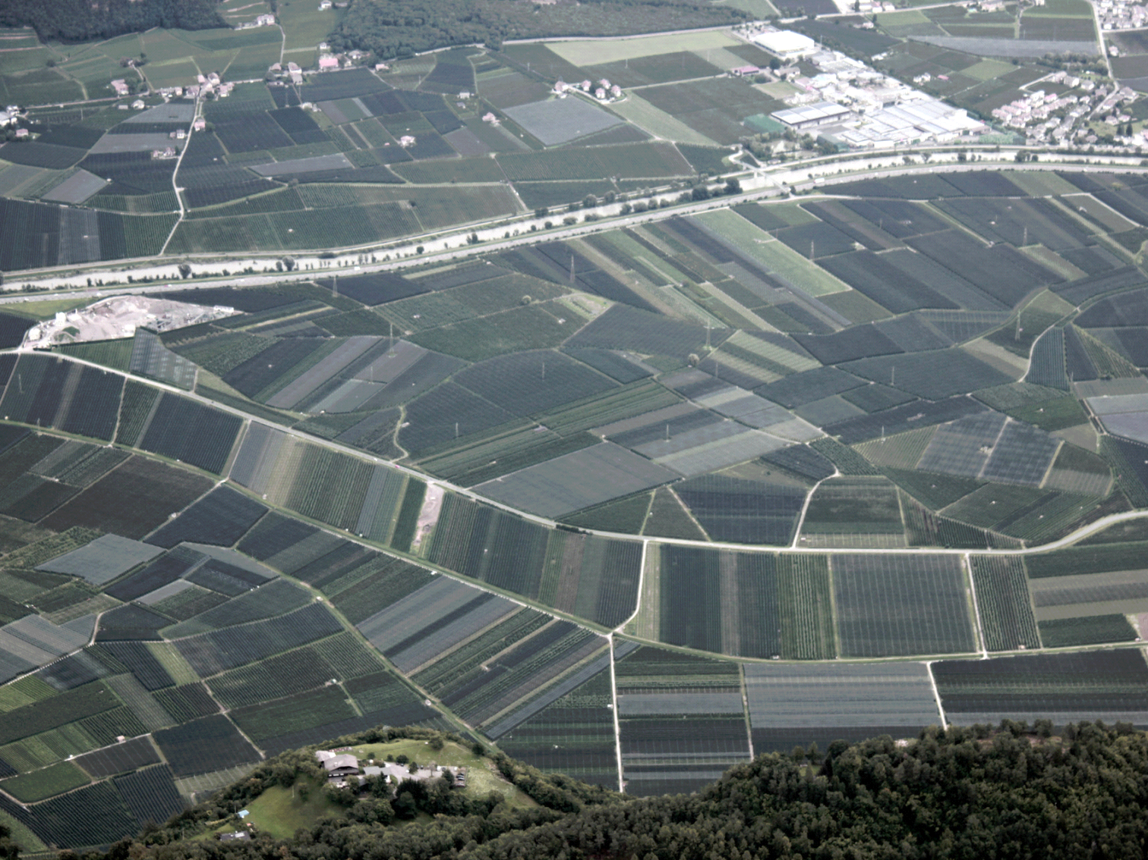
Apfelplantagen in Südtirol

Slide 26
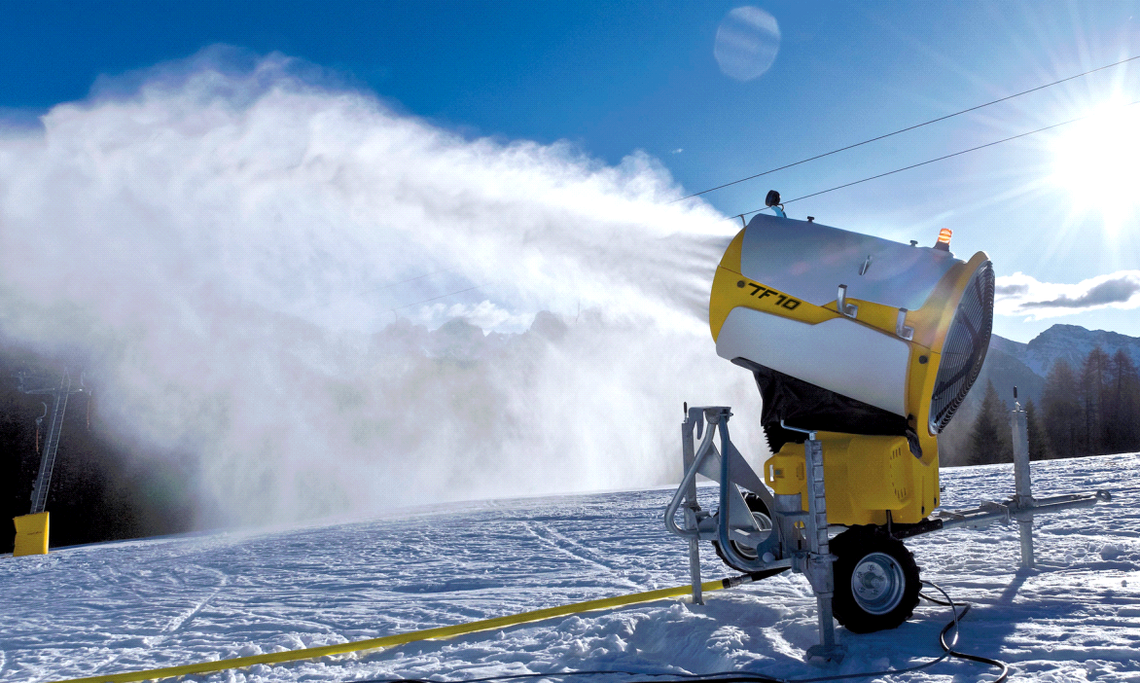
Künstliche Beschneiung
24.000 Hektar Piste
95 Millionen m³ Wasser
Flüsse führen im Winter
bis zu 70% weniger
Wasser
→ 3 Mrd. €

Slide 27
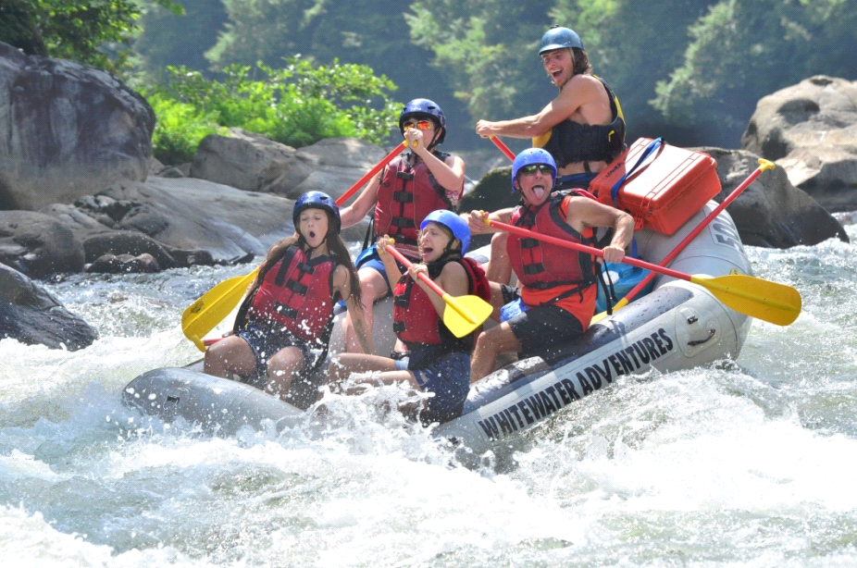
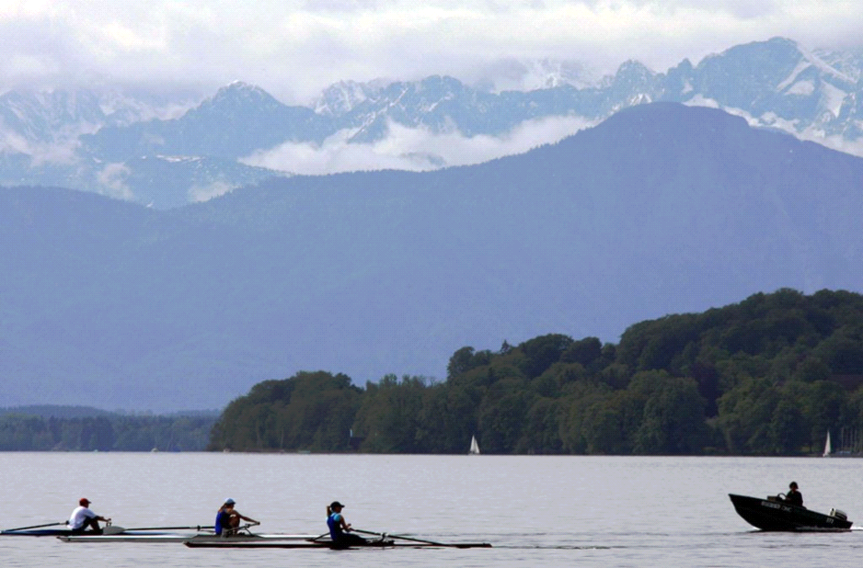
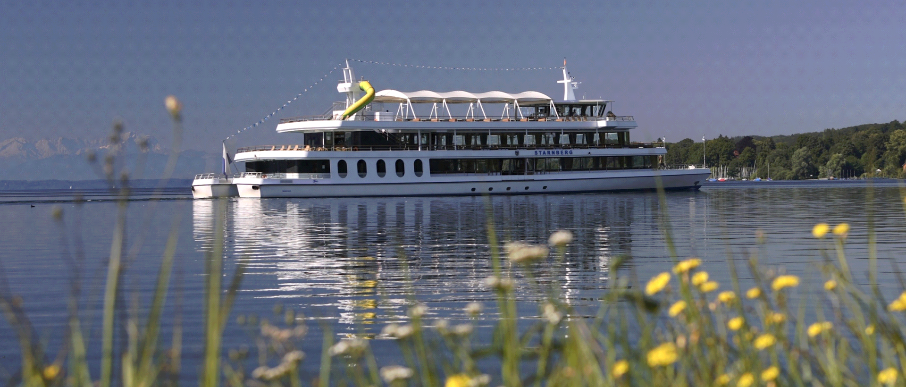

Slide 28
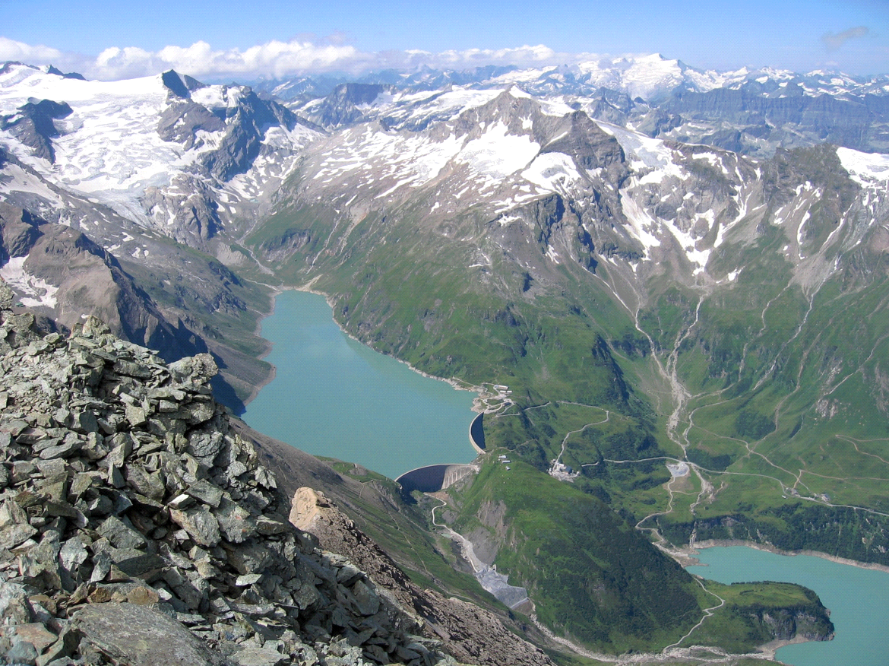
Wasserkraft
- Kanalisation, Aufstauung
- Pumpspeicherkraftwerke
- Laufkraftwerke
Alpenstaaten setzen voll
auf Wasserkraft
→ Zwar emmissionsfrei, ABER drastischer Eingriff in Ökosystem!

Slide 29
Etappe 2
Refugio Tribulaun - Furlhütte

Slide 30
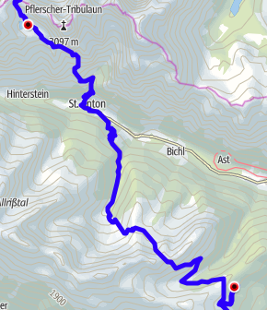

Slide 31
Etappe 2
ca. 22 km / 1100 m Anstieg / 1500 m Abstieg
Wechselhaftes Wetter
Sichtung von Alpensalamandern / Ziegen / Murmeltieren
Durchschreiten von verschiedenen Vegetationszonen
Skipiste
Furlhütte

Slide 32
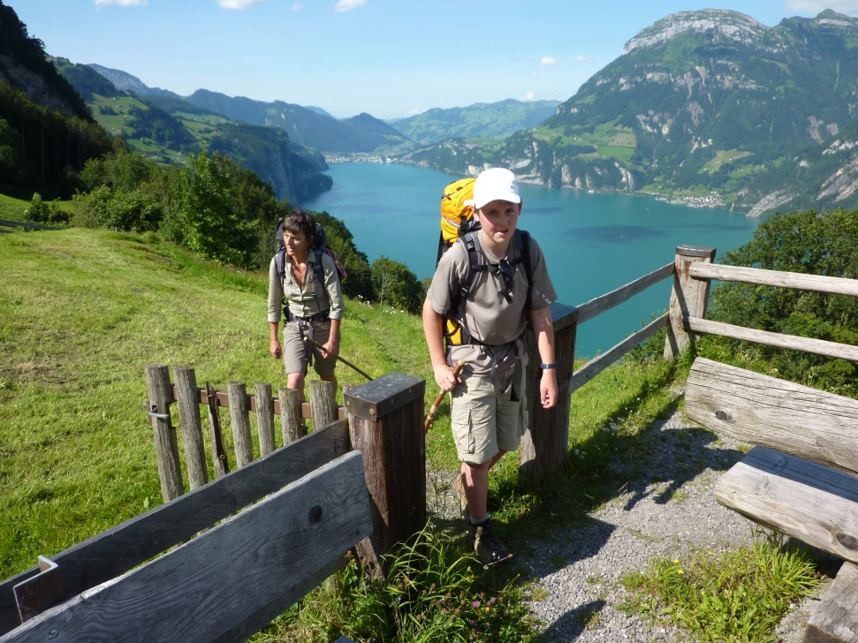
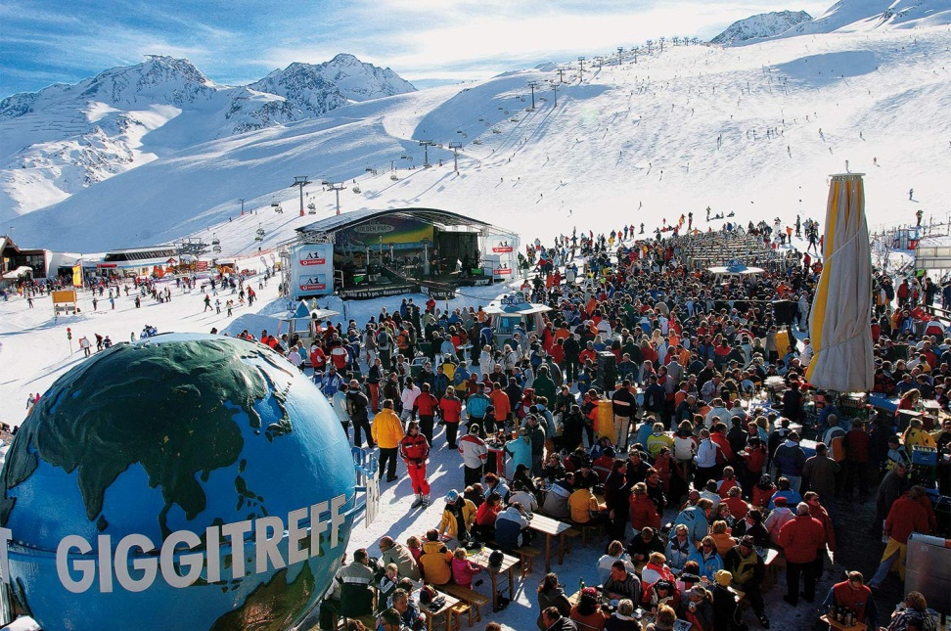
Tourismus im Wandel der Zeit

Slide 33
Bekannte Beispiele der Nutzung der Alpen von damals
Hannibal (Alpenquerung zu militärischen Zwecken)
Handelswege

Slide 34
Touristenmagnete und Statistiken von heute
2009: Zermatt zählt 2,1 Millionen Übernachtungen
2010: Die Großglockner-Hochalpenstraße, verzeichnet 60.000.000sten Besucher
2017: Fernzugverkehr durch den Gotthard-Basistunnel
Top of the Mountain Concert

Slide 35
Folgen des Massentourismus
Abholzung von Bergwäldern
Zerstörung der Vegetationsdecke
Wasser- und Energieverbrauch durch Schneekanonen
Störung der Tierwelt durch Wintersportler
Ausweitung der Schneezeit
Besondere Belastung: Heli-Skiing

Slide 36
Fazit
Über Jahre wachsender Tourismus
Unendliche Touristenattraktionen und –Magnete
Entwicklung des Alpentourismus
–> Zerstörung der Natur

Slide 37
Etappe 3
Furlhütte - Alpenrosenhof

Slide 38
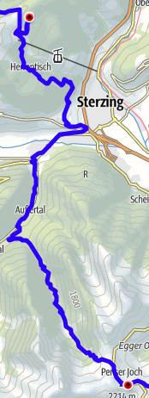

Slide 39
Etappe 3
ca. 18 km / 1350m Anstieg / 1000m Abstieg
Sonniges Wetter
Einkauf in Sterzing
Mittagessen mit Kühen
Teilweise unkenntlicher Weg
Alpenrosenhof

Slide 40
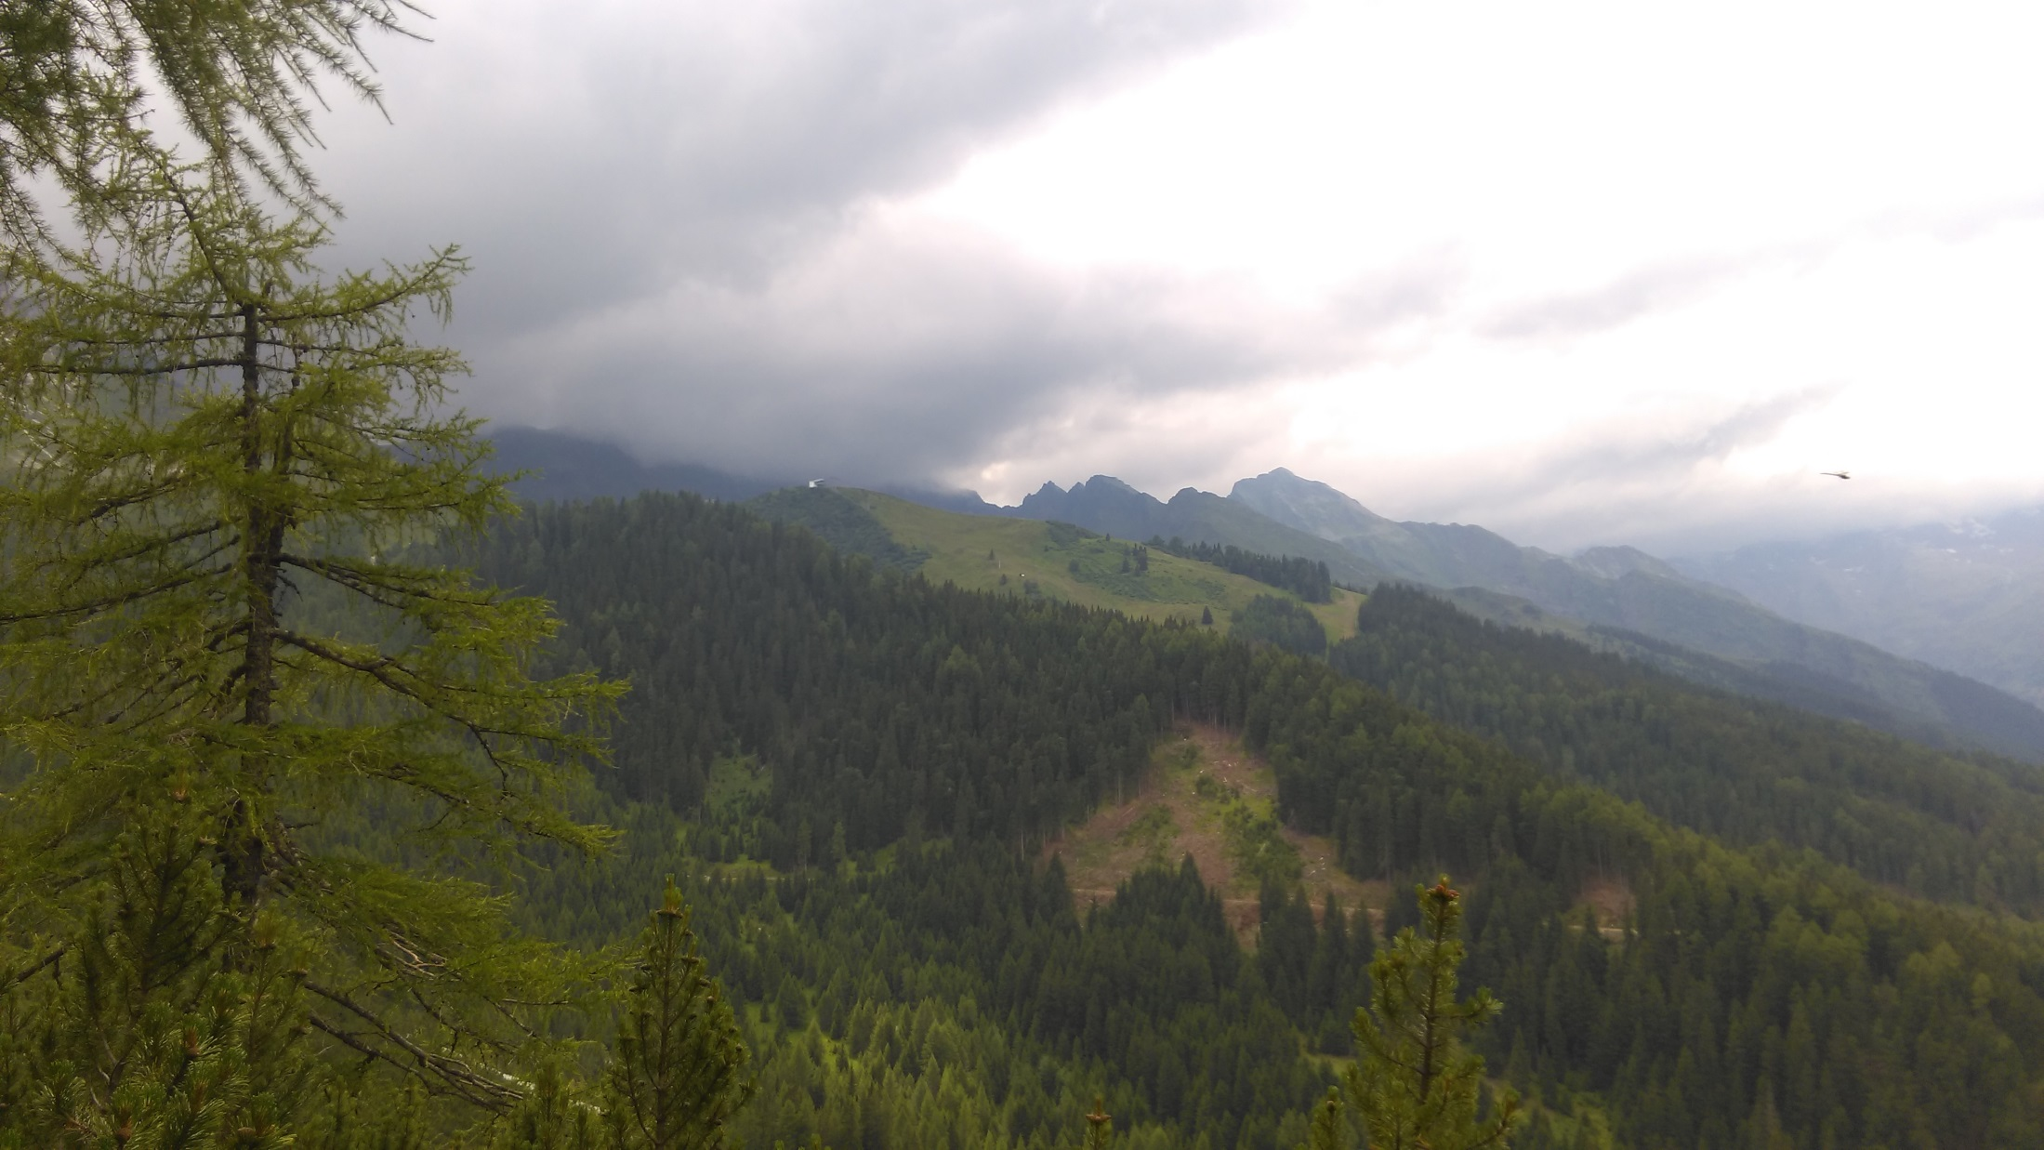
Flora & Fauna der Alpen
Die Vielfalt eines Naturraumes

Slide 41
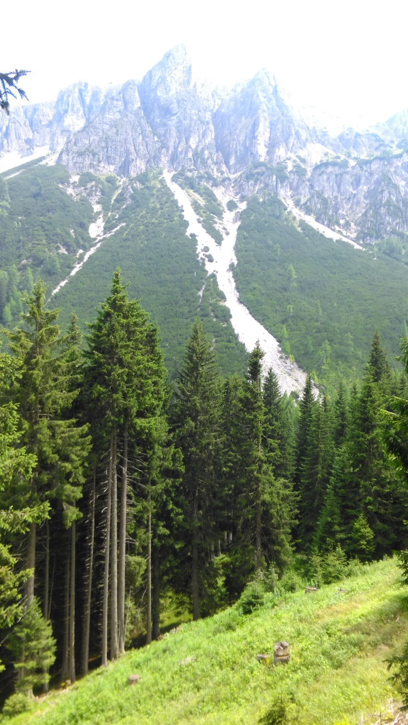
Vegetationsstufen
4000 m: ewiger Schnee, Felsen, Gletscher
2000 m: Nadelwald (Baumgrenze)
3000 m: Almen

Slide 42
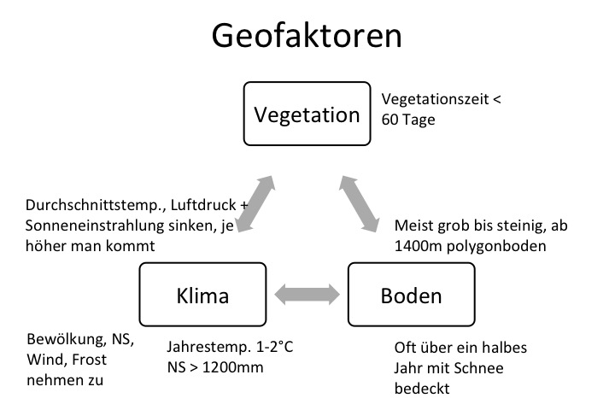

Slide 43
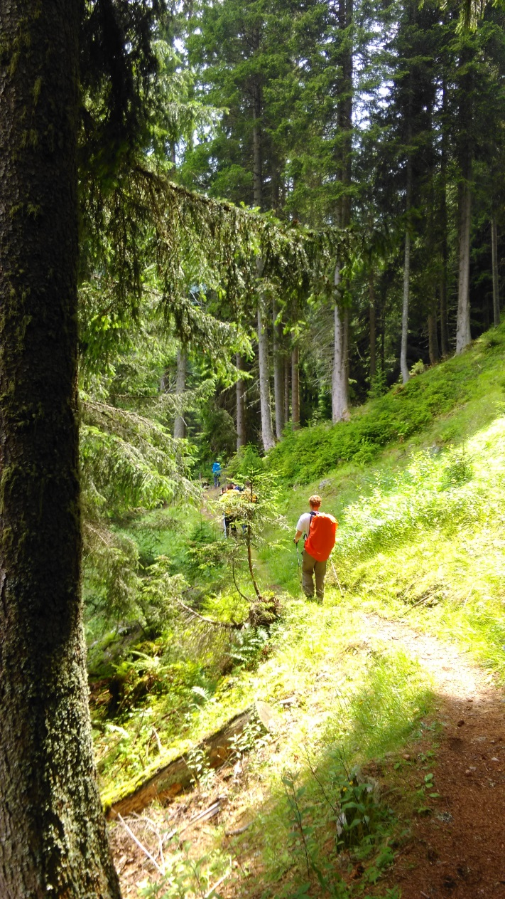
Bergfichtenwälder
Flora & Fauna
Fichten
Wenig Licht am Boden -> geringe Vielfalt der Kraut- und Strauchschicht
Vielfalt an Moosen
Viele Vogelarten und Insekten

Slide 44
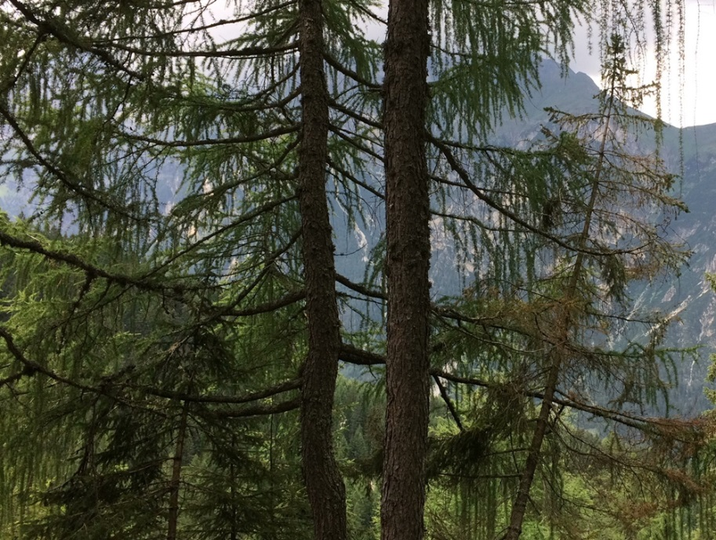
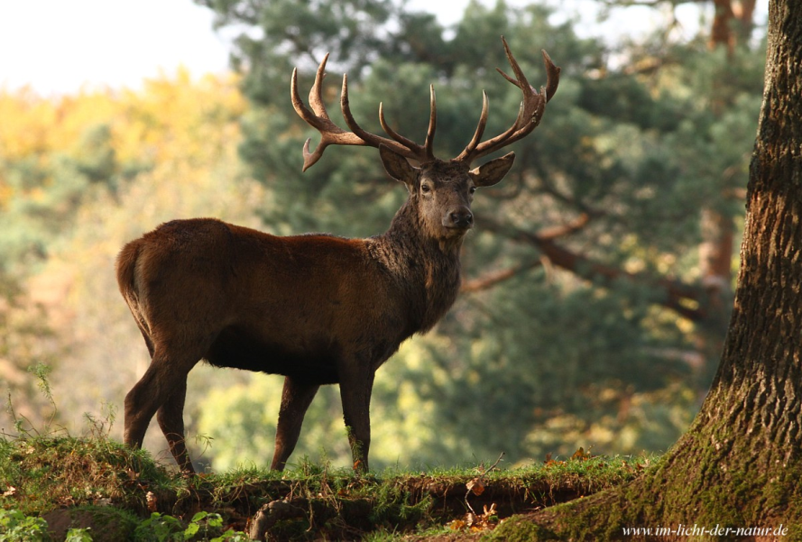
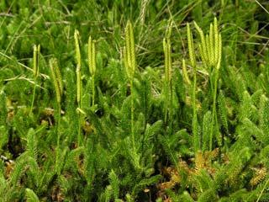
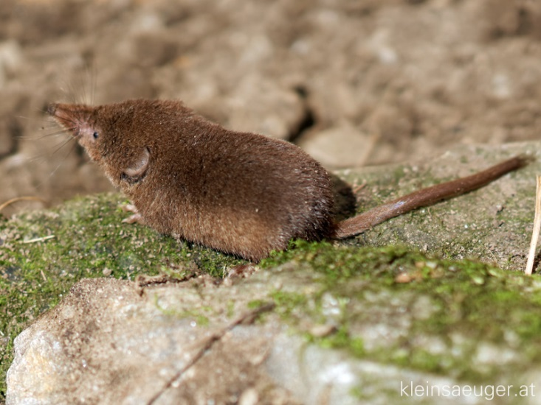
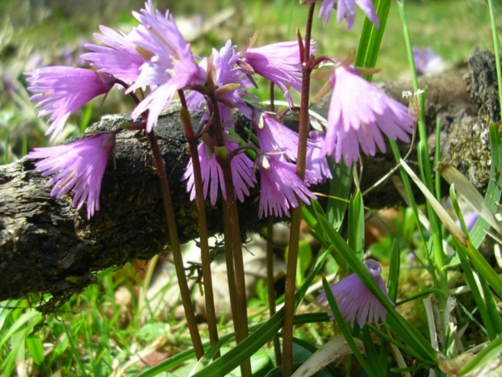
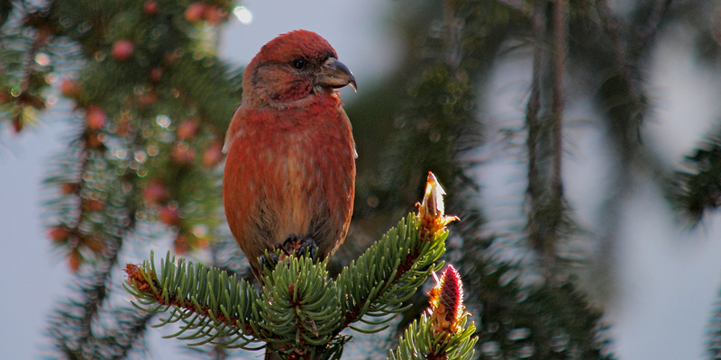

Slide 45
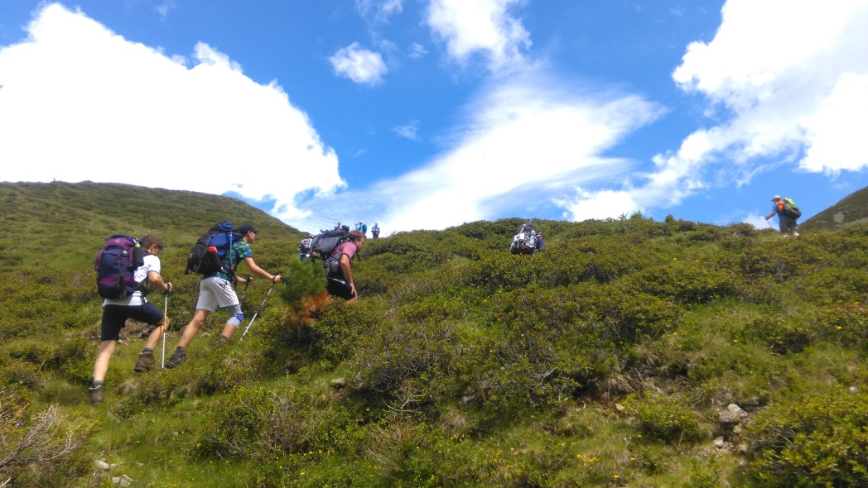
Subalpine Stufe (-2000m)
Flora & Fauna
Fichtenwälder -> Krummholz
Mehrjährig, meist Stauden
Schützt vor Erosion, verhindert Entstehung von Lawinen, bietet Unterschlupf
Tierartenärmer als die Waldgebiete
Im Winter fast keine Tiere

